Slide 1
OBCHODNÁ KOMUNIKÁCIA
Anna Medvecová 1.KM

Slide 2
Verbálna komunikácia
Je špecificky ľudským spôsobom komunikácie, ktorý ma formu hovorenej alebo písanej reči v užšom zmysle (t.j. formou jazyka). Hovorenú reč umožňuje špecificky ľudská schopnosť artikulácie, jemné pohyby úst, umožňujúce pri hovorení článkovania hlások. Je to dorozumievanie sa za pomoci prirodzeného jazyka, ktorý je najdôležitejším prostriedkom odovzdávania informácií v interpesonálnom styku. Nie je však prostriedkom jediným. Elementy hovorenej reči sú morfémy, ktoré rôznym zlučovaním a ohýbaním vytvárajú slová ako zvukové štruktúry, ktoré sú nositeľmi určitého významu. Slová sú symboly objektov, ich tried, vlastností i vzťahov medzi nimi, a ako také umožňujú diferencované označovanie a dorozumievanie sa. Kombináciou a ohýbaním (skloňovaním, časovaním ) slov sa vytvárajú vety, resp. výroky. Základom sú univerzálne rečové štruktúry a kultúrne či národne špecifický syntax a gramatika, ako i slovná zásoba.

Slide 3
Neverbálna komunikácia
Dokonca komunikujeme aj tým, akým spôsobom zaobchádzame s tichom. Reč tela sa týka všetkých neverbálnych signálov, ktoré vysielame alebo prijímame, či už zámerne, alebo nezámerne. Každý aspekt našej komunikácie tvárou v tvár inému človeku je ovplyvnený rečou tela. Tak isto ako komunikácie bez slov majú schopnosť naše neverbálne signály zdôrazniť a posilniť to, čo hovoríme. Neverbálna komunikácia je komunikácia bez slov. V priamom rozhovore sa nikdy nedá komunikovať iba slovami, bez sprievodnej reči tela. Správy možno teda vysielať aj mimoslovne, bez spoluúčasti slova. Štatistické výskumy vypovedajú o veľkej dôležitosti neverbálnej komunikácie, prebieha ňou 55% reč tela, zatiaľ čo verbálnou 7% a paralingvistickou 38% . Neverbálna reč je jazykom emócii, postojov, sebapoňatia. Napovedá, čo človek cíti. Či je to radosť, strach, zúfalstvo, neha, pohŕdanie. Ale zároveň naznačuje, ako sa mu darí emócie preklenúť. Povedzme, že výraz tváre prezrádza hnev. Zvyšok tela ohlasuje, čo človek robí s týmto citom. Môže ho potláčať. Napne svaly, dlane, zatne pästí, nohami podupáva. Rečou tela zároveň odhaľuje, aký má vzťah k iným ľuďom. Dá sa to odčítať zo vzdialenosti, ktorá ho od nich delí, z napätia alebo uvoľnenia tela, z dĺžky kontaktu očí atď.

Slide 4
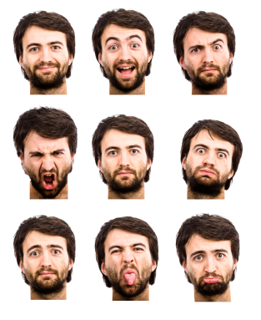

Slide 5
SPOLOČENSKA ETIKETA
Etiketa ( z francúzskeho slova étiquette, lístok, štítok) môže znamenať:
lístok s označením obsahu
pravidlá slušného správania
Etiketa pôvodne znamená lístok alebo štítok s nejakou informáciou, napríklad etiketa na fľaštičke s liekmi popisujúca obsah. Tak isto sa označovali aj lístky s menami, ktorými sa na francúzskom dvore určovalo miesto pri stole, kam si má hosť sadnúť. Tento význam sa neskôr rozšíril na pravidlá slušnosti a dobrého spoločenského správania vôbec. Aj v tomto rozšírenom význame však etiketa znamená pravidlá skôr zdvorilosti, pričom ich porušenie spoločnosť síce odmieta, no netrestá a vlastne ani neodsudzuje. Kto porušil etiketu, je nevychovaný a nezdvorilý, to však neznamená, že je mravne zlý.

Slide 6
ETIKETA PRI STOLOVANI
Správanie pri jedle sa mení miestom stolovania. Inak sa správame doma, v reštaurácii, na recepcii.
Pri stole sedíme vzpriamene, nehrbíme sa nepredkláňame hlavu nad tanier. Ženy sedia len v prvej tretine stoličky a neopierajú sa operadla.
Nohy pod stolom sa neprekladajú, ale sú uložené vedľa seba. Ženy dávajú nohy úplne k sebe, muži mierne od seba.
Lakte držíme pri tele. Je veľmi spoločensky neslušné udierať lakťami susedov pri stole. Lakte sa nedotýkajú hranu stolu, ruky s príborom sú nad stolom.
Medzi chodmi sa ruky môžu opierať o stôl v rozmedzí medzi lakťom a zápästím, ale lakte na stôl nepatria.
Ruky by nemali byť ani na kolenách. Stále by ich malo byť vidieť. Gestikulujeme umiernene a nikdy nie s príborom.

Slide 7
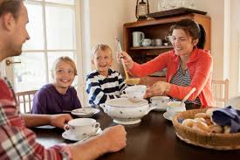
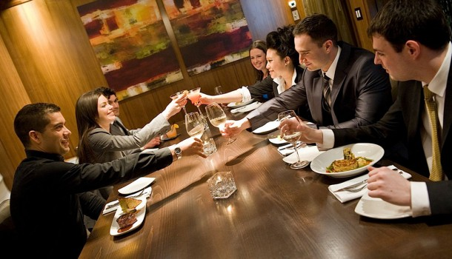

Slide 8
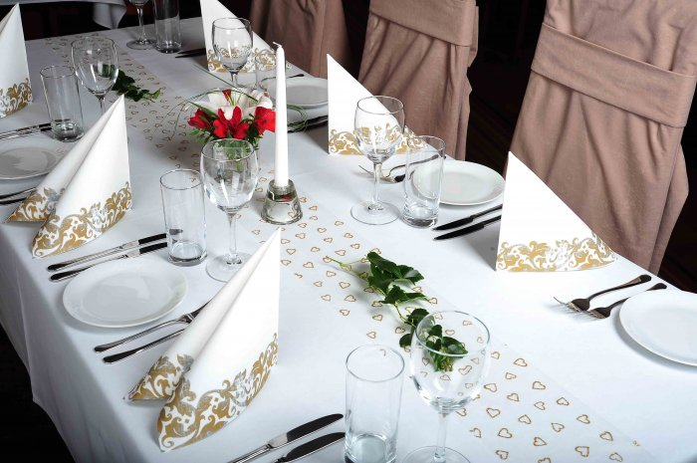
Obrúsok
Látkový obrúsok patrí na kolená, ihneď ako si sadneme za stôl. Ženy si ho rozkladajú len na polovicu a muži celý. V luxusných reštauráciách môže obrúsok ukladať na kolená obsluha.
Ak nám padne na zem, požiadame obsluhu o nový. Obrúsok slúži na to, aby sme sa nezamazali a na utieranie úst.
Na konci stolovania obrúsok jemne položíme tak, aby fľaky nebolo vidieť.
Papierový servítok si odkladáme na stôl, naľavo od taniera. Na konci stolovania obrúsok uložíme na tanier.

Slide 9
KONFLIKTY
Konflikt je vyjadrený zápas medzi nezávislými stranami založený na nerovnakom znímaní toho istého cieľa. Objavujúci sa spor je rozhovor, v ktorom diskutujúci zistia, že sa objavili veci, ktoré nevedia vyriešiť k obojstrannej spokojnosti. Spor môže prerásť do konfliktu, pričom strany veľmi často prestanú spolu komunikovať alebo sa začnú vzájomne urážať.
Na tento typ sporu je vhodná mediácia, pretože jej cieľom je obnoviť komunikáciu, stanoviť jej presné pravidlá a vytvoriť priestor pre riešenie sporu.
Sociálny konflikt je zrážka dvoch protikladných pozícií, presvedčení alebo motívov, rozličných činov, ktoré sa navzájom vylučujú alebo majú tendenciu uplatňovať svoju nadvládu v tej istej oblasti.

Slide 10
DRUHY KONFLIKTOV
1.vnútroosobnostný konflikt
2.medziosobnostný konflik
3.medziskupinový konflikt

Slide 11
1. vnútroosobnostný konflikt vo vedomí jednotlivca – zrážka rovnako silných motívov, potrieb, záujmov

Slide 12
2. medziosobnostný konflikt – jednotlivci z hľadiska interakcie ľudí majú odlišné ciele, uznávajú iné hodnoty a normy, a snažia sa dosiahnuť cieľ

Slide 13
3.medziskupinový konflikt – v konkurencii vystupujú sociálne skupiny snažiace sa dosiahnuť rozdielne ciele.

Slide 14
Sociálny konflikt je potrebné analyzovať a usilovať sa o jeho rozuzlenie.
Vyjadrenie súčasného nároku dvoch záujemcov o tú istú vec, ochtných o ňu bojovať.

Slide 15

ĎAKUJEM ZA POZORNOSŤǃ

